Slide 1

百見不如一打 C# 입문 강의자료
예제소스 다운로드: https://github.com/korcosin/BOOKS
커뮤니티 카페: https://cafe.naver.com/codefirst
Ver. 2019.11.
본 문서의 저작권은 저자에게 있습니다.
본 문서는 나눔 고딕과 Consolas 체에 최적화 되어 있습니다.

Slide 2

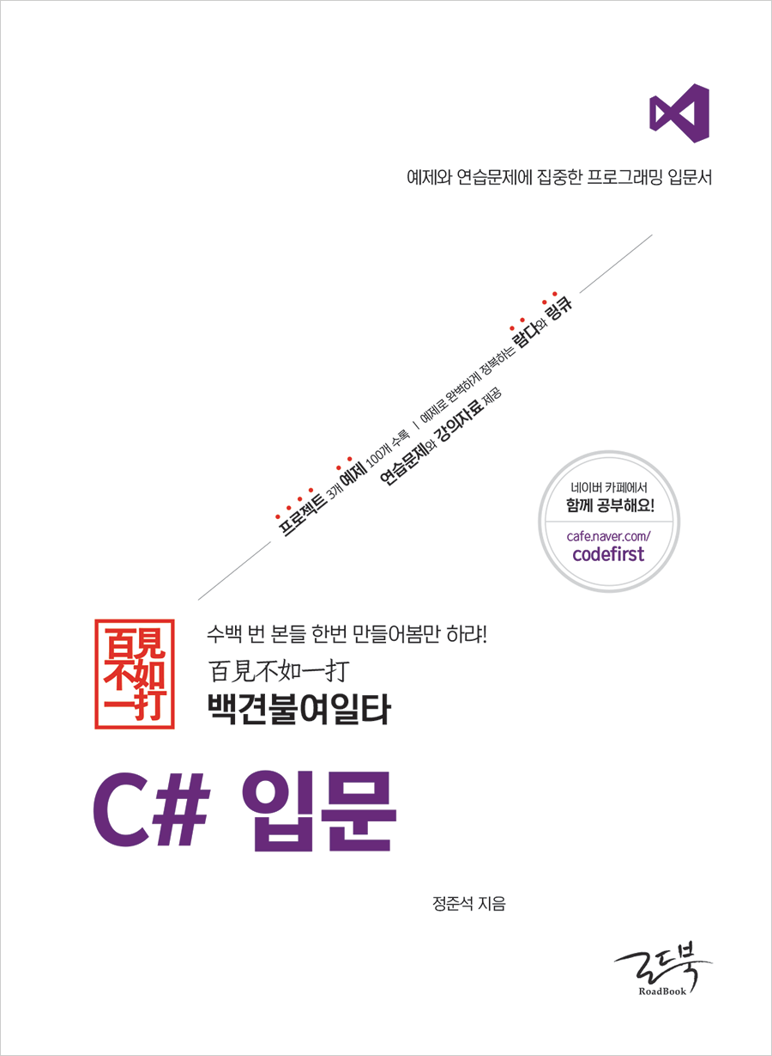
1장 첫 만남, 프로그래밍을 말하다.

Slide 3
1장에서 만나볼 내용은?
1 장
지금 이 책을 보는 여러분도 분명 마음 한구석 어딘가에 기분 좋은 떨림을 가지고 첫 장을 펼칠 것이라고 생각합니다.
그리고 이러한 긍정적인 기대감이 곧 성취감으로 발전하여 이 책을 모두 다 읽었을 때,
대한민국 IT를 이끌어 가는 개발자로 성장하길 간절히 바랍니다.
이 장에서는 C#의 탄생을 비롯한 프로그래밍의 정의에 대해 알아볼 것입니다.
그리고 무(蕪)에서 유(有)를 창조해나가기 위해 많은 도움을 줄 프로그램 설치와 환경 설정을 살펴 볼 것입니다.
#핵심_키워드
#프로그래밍_언어 #씨샵 #Visual_Studio #Git

Slide 4
1.1 프로그래밍이란 무엇인가
1 장
“기계 와 내가 의사 소통을 하는 것”
1. 마리오는 앞으로 이동할 수도, 뒤로 이동할 수도 있다.
2. 마리오는 여러가지 분장술을 하여 특수 능력을 발동 시킬 수 있다.
3. 적이 있는 경우, 점프를 밟아 제거 할 수도 있고 무기를 사용 하여 제거 할 수도 있다.
4. 마리오가 적과 부딪힌 경우 바로 죽게 된다.
5. 마지막 끝판 왕인 쿠퍼를 제거 하고 공주를 구하게 되면 게임에서 승리 한다.
1. 자판기에 동전 혹은 지폐를 넣으면, 기계에 현재 금액이 표시 되고 해당 금액으로 살 수 있는 음료에 불이 켜진다.
2. 불이 켜져 있는 버튼(넣은 금액으로 살 수 있는 음료 버튼)을 누를 경우, 해당 음료가 나온다. 반면 불이 켜져 있지 않는 버튼(살 수 없는 음료 버튼)을 누를 경우, 아무 반응도 일어나지 않는다.
3. 거스름돈 레버를 돌리면, 남아 있는 금액이 다시 나온다.
게임 주인공 캐릭터인 마리오와 주인공을 방해하는 적과 끝판왕인 쿠퍼를 만든 사람은 디자이너입니다. 하지만 그들을 움직이게 하고 살아 숨쉬게 한 위대한 일을 한 사람은 바로 프로그래밍을 하는 프로그래머입니다. 프로그래머는 그들을 절대적으로 복종하게 하는 마치 조물주와 같은 일을 할 수 있습니다.

Slide 5
1.2 프로그래밍의 종류
1 장
1. 자바(Java)
1. 제임스 고슬링(James Gosling)이 개발한 프로그래밍 언어
2. “한번 만들어놓으면, 어디서든 동작한다(Write Once, Run Anywhere)”라는 모토를 가지고 개발된 언어
2. C 언어
프로그래밍 원리를 깨우치는 데 도움이 많이 되어 공대생들의 첫 프로그래밍 언어로 각광 받음
3. 파이썬
빠른 연산 처리와 다양한 내장 기능으로 초보자들도 친근하게 프로그래밍을 할 수 있어 최근 공대생들의 첫 프로그래밍 언어로 각광 받는
3. C#
마이크로소프트에서 가장 밀고 있는 언어
이외에 루비(Ruby), 펄(Perl), 얼랭(Erlang) 등등 강소 언어들….

Slide 6
1.3 C#의 탄생과 발전 가능성, 이 언어 매력적이다!
1 장
자바를 모태로 만들었던 C#이지만, 이제는 자바보다 더 빠른 성장 곡선을 만들어 가면서, 이제는 자바에는 없는 기능들을 먼저 선보일 정도
인도 국적의 개발자 출신 CEO인 사티아 나델라(Satya Narayana Nadella)가 운영체제의 혁신을 선보이며, Windows는 물론 Linux 플랫폼에서도 돌아가는 .NET CORE를 개발하면서 C# 또한 어디 서든지 동작 하는 프로그램을 만드는 언어가 됨
C#은 객체지향 언어. 여기서 객체지향이란, 세월이 흐르면서 소프트웨어의 규모가 엄청나게 커지고 과거의 단순한 프로그래밍 방식으로는 커버하기가 힘들어 조립식 건축물 공법과 같은 새로운 개발 방법이 생겨났는데, 이를 바로 객체지향이라고 함.
방대한 클래스 라이브러리(Class Library)를 지원함

Slide 7
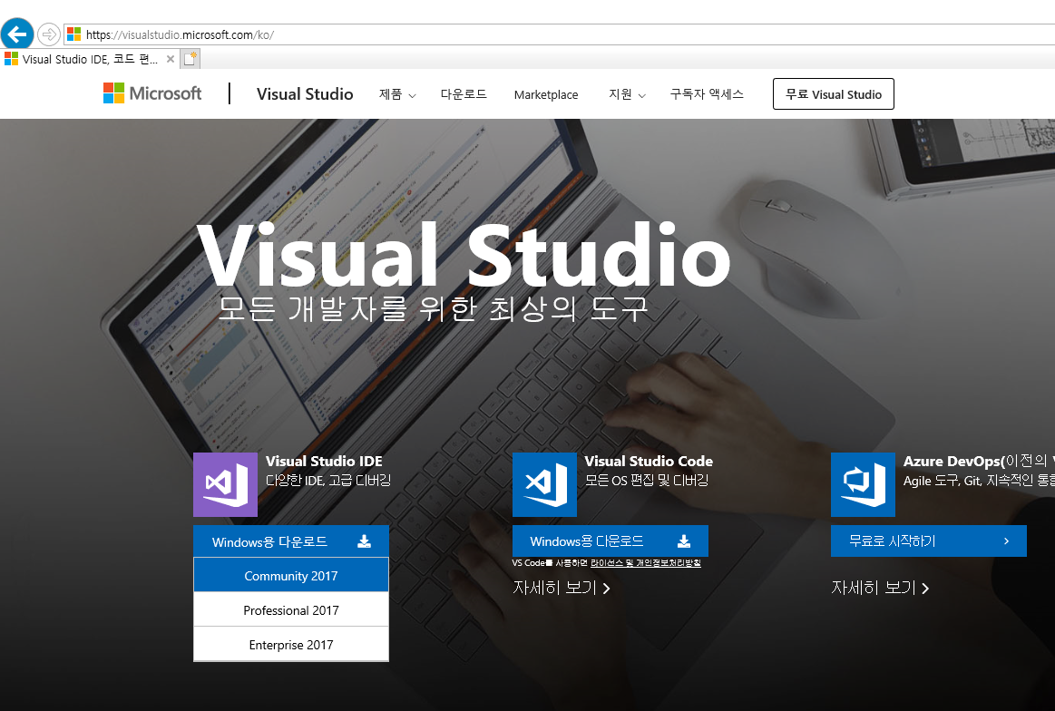
1.4 Visual Studio 설치
1 장
Visual Studio 공식 사이트에 접속. 해당 화면에서 Visual Studio IDE > Windows용 다운로드(Community 2017)을 선택

Slide 8
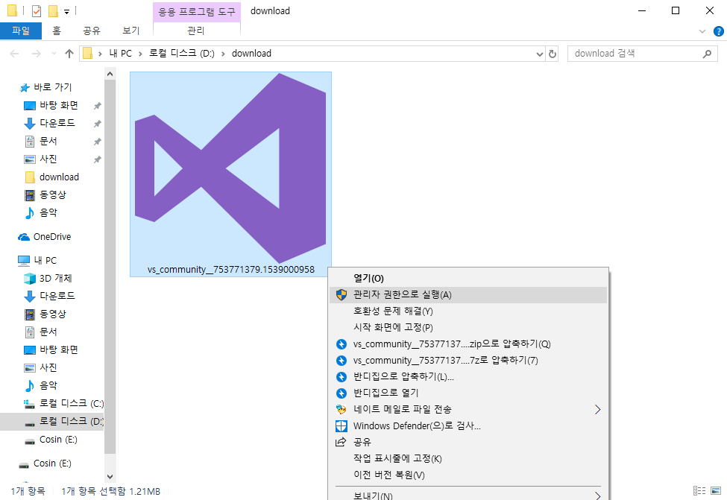
1.4 Visual Studio 설치
1 장
다운로드 받은 파일 관리자 권한으로 설치 하기

Slide 9
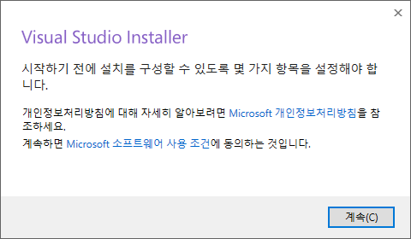
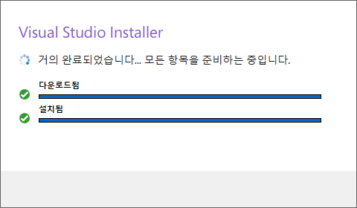
1.4 Visual Studio 설치
1 장
Visual Studio 구성 요소 설치 화면

Slide 10
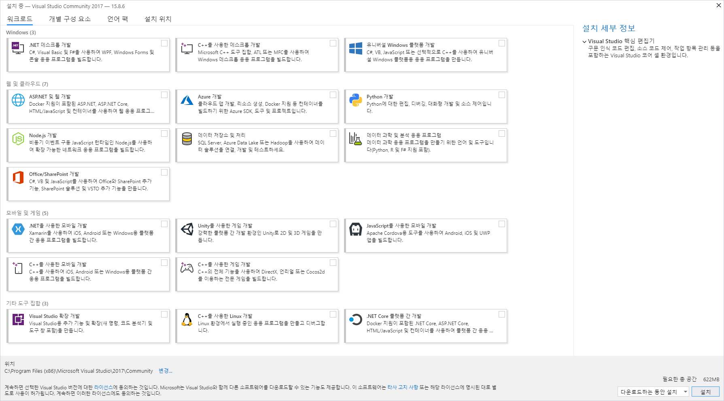
1.4 Visual Studio 설치
1 장
Visual Studio 설치 전, 선택 메뉴 화면

Slide 11
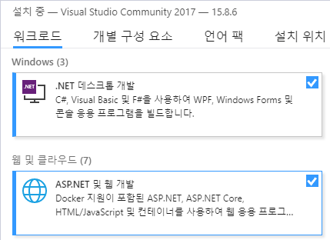
1.4 Visual Studio 설치
1 장
Visual Studio 개발 기능 선택 화면

Slide 12
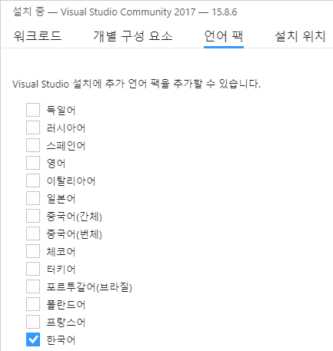
1.4 Visual Studio 설치
1 장
Visual Studio 언어 팩을 한국어로 맞추기

Slide 13
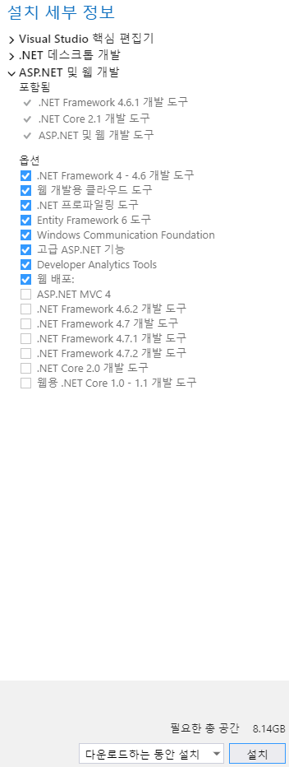
1.4 Visual Studio 설치
1 장
Visual Studio 설치 정보 리스트

Slide 14
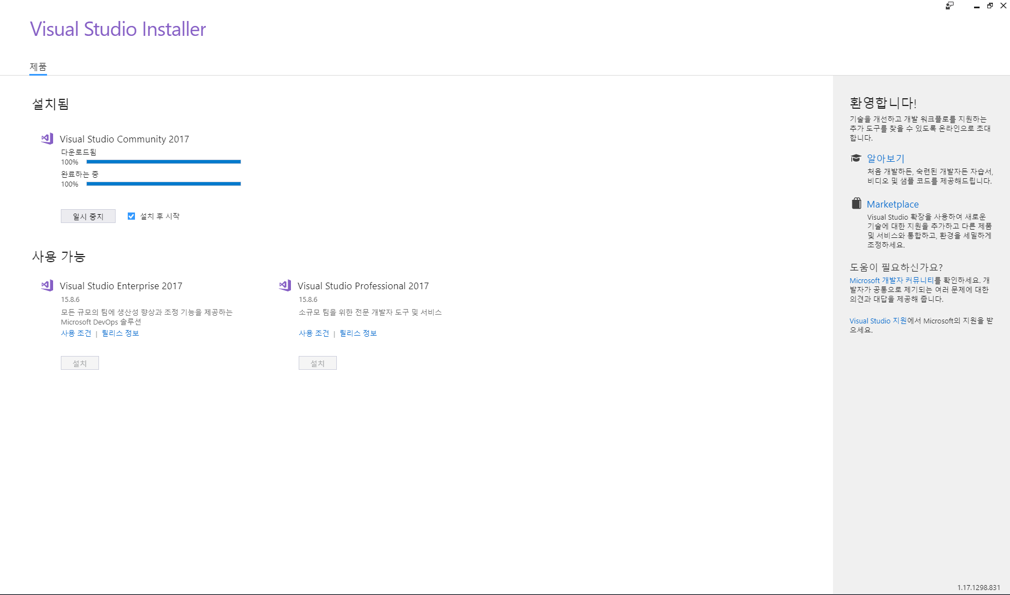
1.4 Visual Studio 설치
1 장
Visual Studio 설치 프로세스 화면

Slide 15
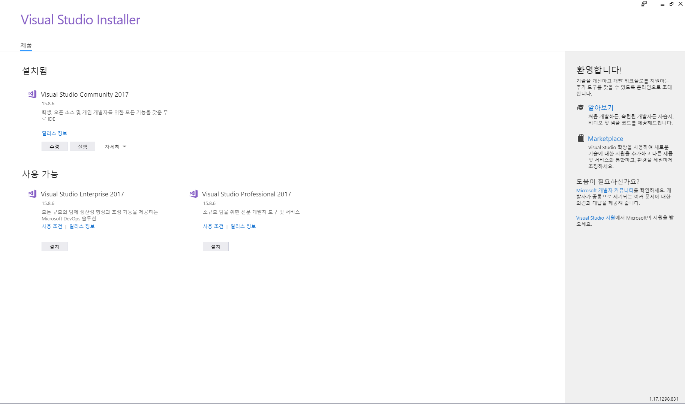
1.4 Visual Studio 설치
1 장
Visual Studio 설치 완료 화면

Slide 16
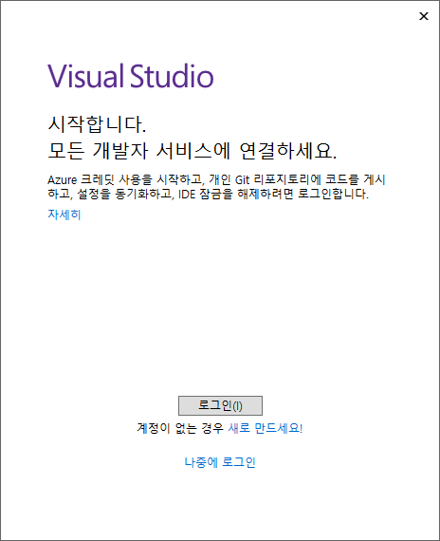
1.4 Visual Studio 설치
1 장
Visual Studio 로그인 화면
현재는 팀 프로젝트 용도가 아닌 개인 스터디 목적이기 때문에 굳이 로그인을 할 필요는 없으므로 나중에 로그인을 클릭

Slide 17
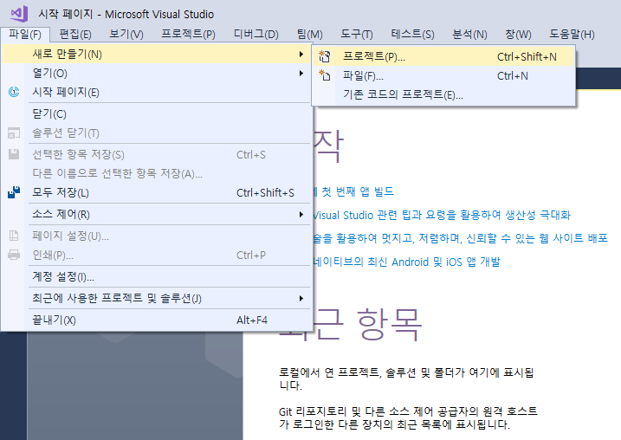
1.5 내가 만드는 첫 번째 프로그램
1 장
Visual Studio 프로젝트 메뉴 선택

Slide 18
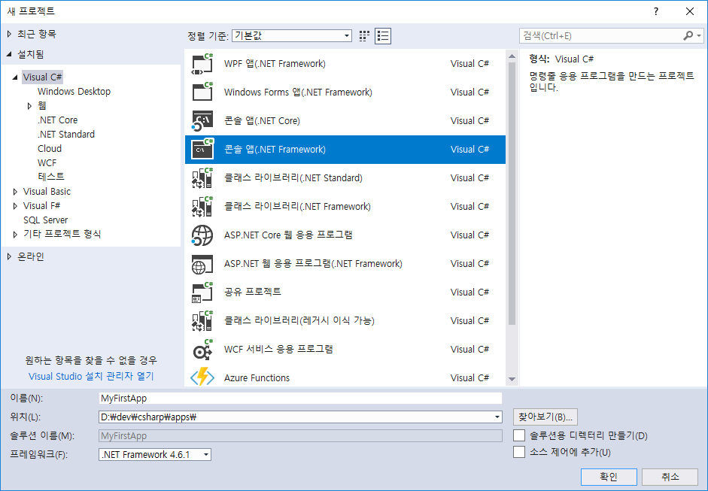
1.5 내가 만드는 첫 번째 프로그램
1 장
프로젝트 선택 창

Slide 19
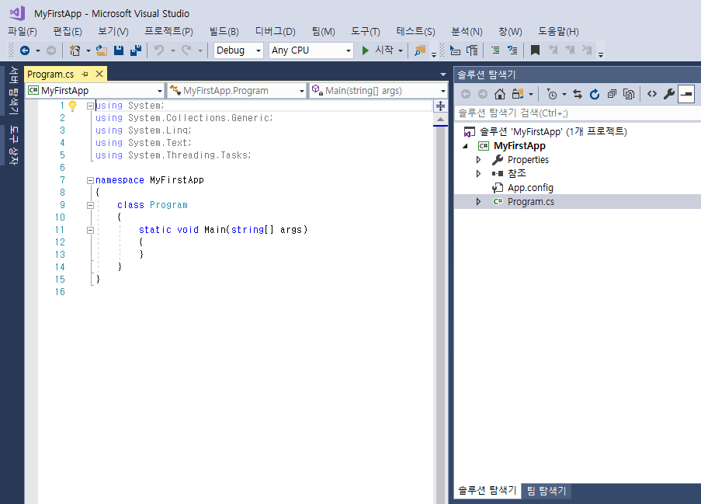
1.5 내가 만드는 첫 번째 프로그램
1 장
프로젝트 생성 완료
내가 만드는 첫 번째 코드 / Program.cs
using System;
using System.Collections.Generic;
using System.Linq;
using System.Text;
using System.Threading.Tasks;
namespace MyFirstApp
{
class Program
{
static void Main(string[] args)
{
Console.WriteLine("Hello World");
}
}
}

Slide 20
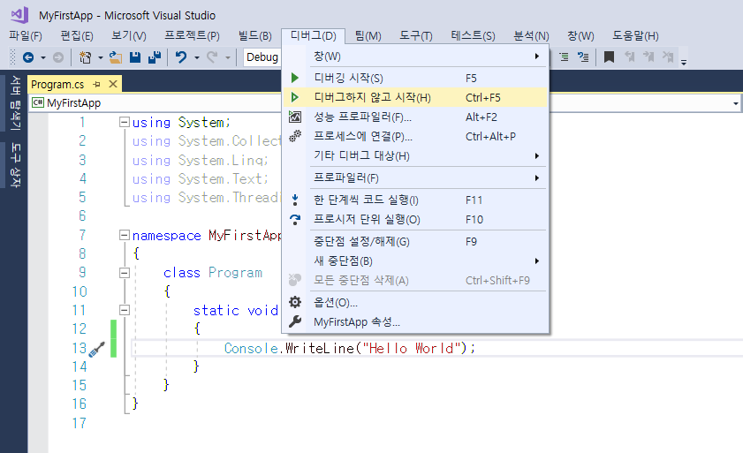

1.5 내가 만드는 첫 번째 프로그램
1 장
프로그램 실행 하기
결과화면

Slide 21
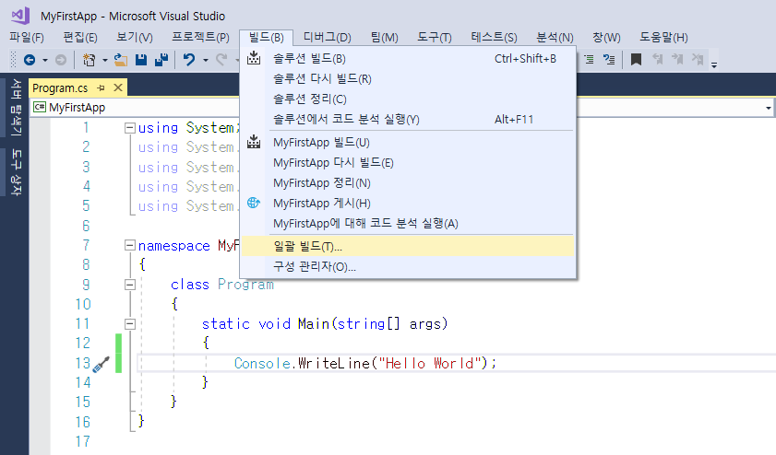
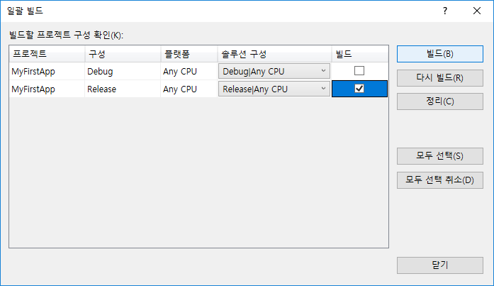
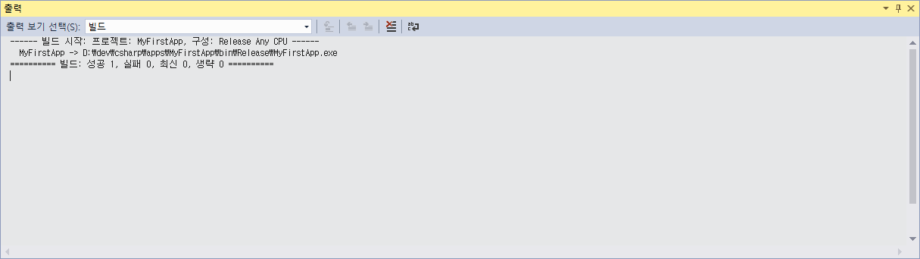
1.6 프로그램 배포하기
1 장
프로그램 빌드 하기

Slide 22
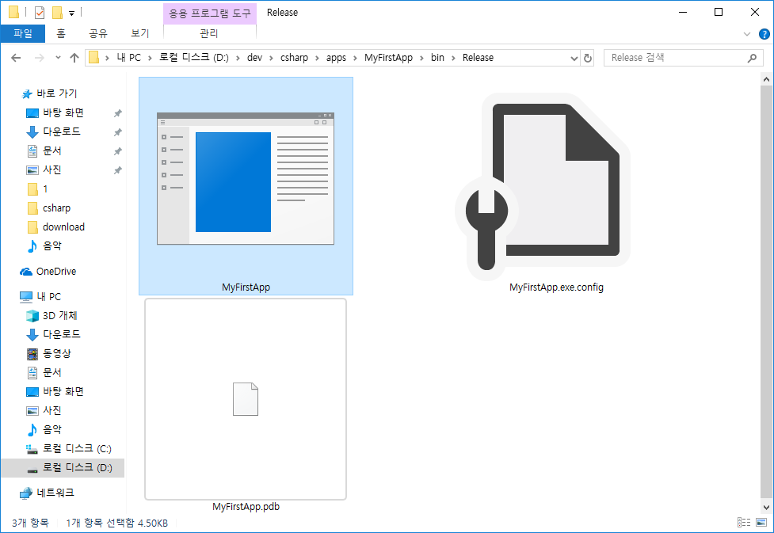
1.6 프로그램 배포하기
1 장
프로그램 생성 루트

Slide 23
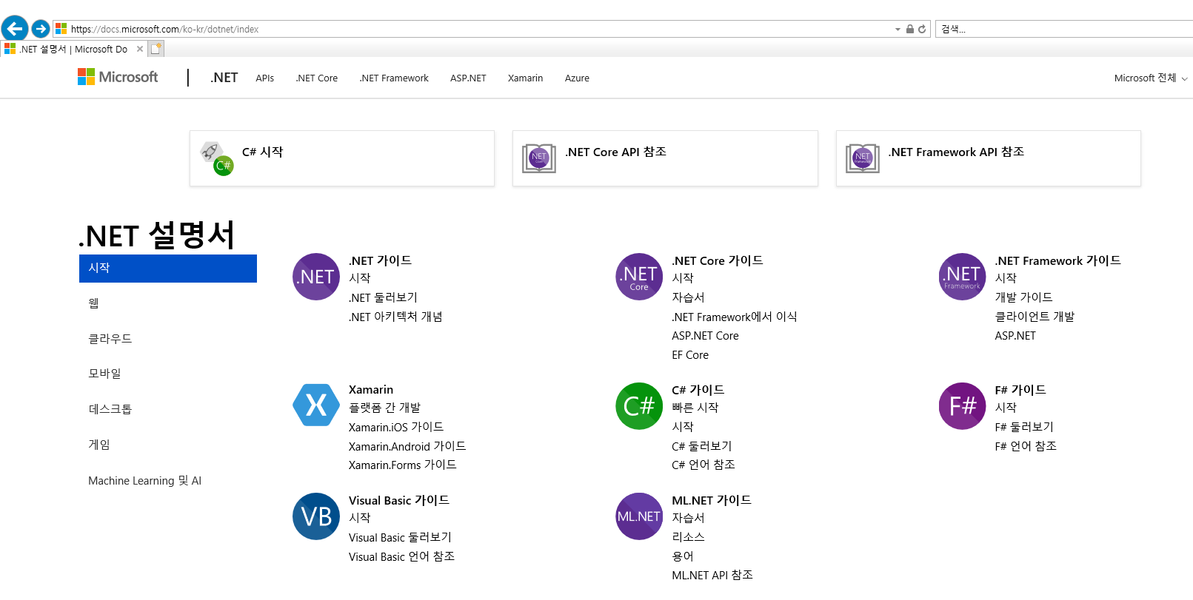
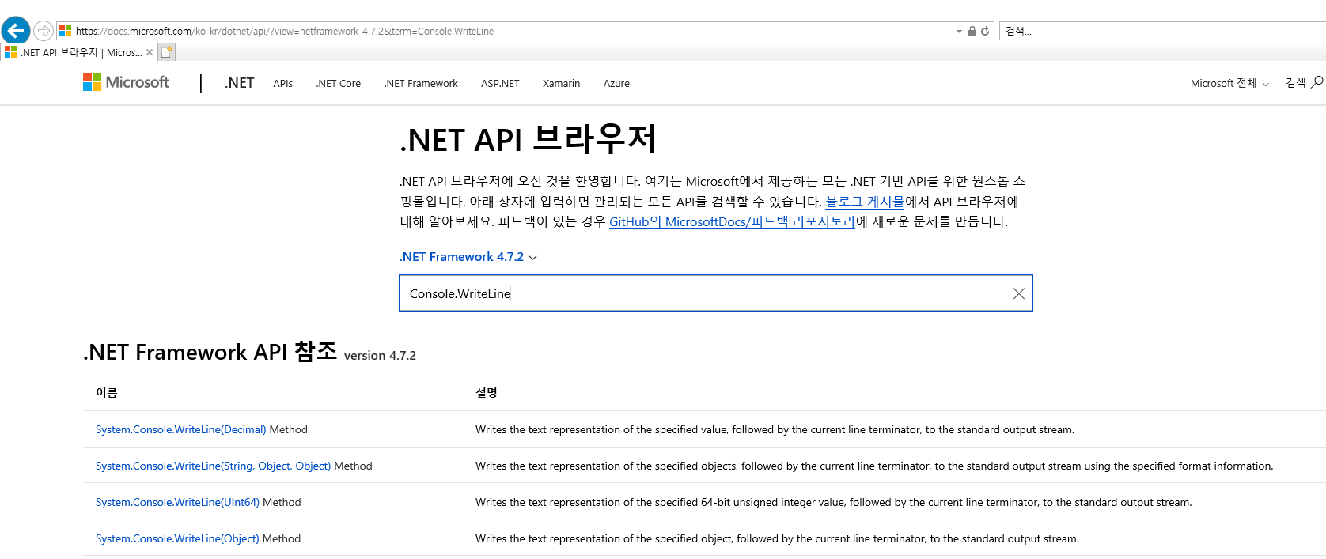
1.7 C# 개발자의 원조 선생님. MSDN
1 장
MSDN 메인 화면

Slide 24
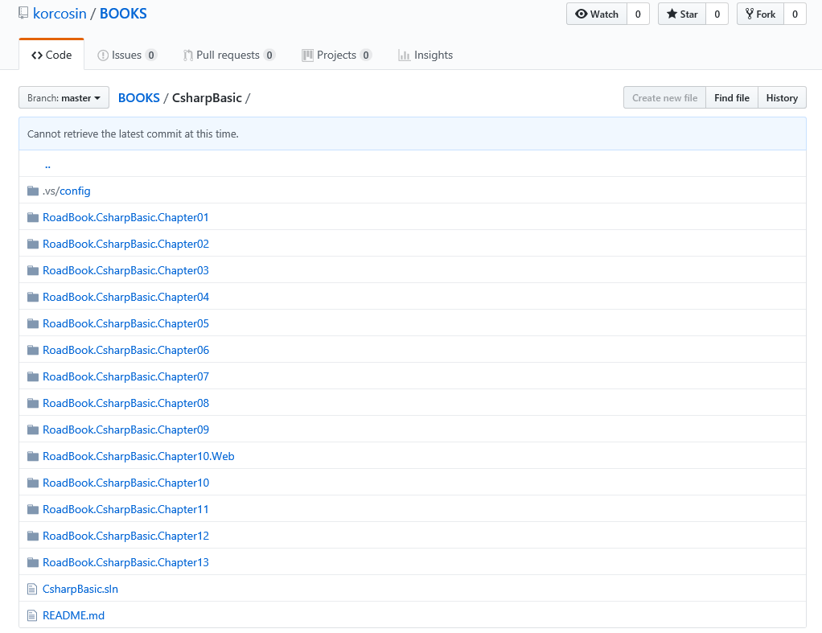
1.8 이 책의 코드 구성
1 장
https://github.com/korcosin/BOOKS

Slide 25
최종 정리
1 장
프로그래밍이란 인간과 기계가 의사소통을 할 수 있는 기술을 말합니다.
2. 기계와 의사소통을 하기 위한 프로그래밍 언어는 샐 수 없을 정도로 다양합니다. 하지만 어떤 언어든 한 가지만 잘 숙지하고 있으면 또 다른 언어를 사용 하는 데에는 크게 문제가 되지 않습니다. 우선은 C# 입문서를 선택하신 만큼 C#언어의 기본기를 탄탄히 다듬을 수 있도록 합시다.
3. C#은 강력한 라이벌이자 세계를 바꾸어 나가고 있는 자바 언어를 모태로 발전을 했으나, 점차 자기만의 개성을 살려 무궁무진한 기능을 제공하는 거대 언어로 발전 했습니다. 그리고 마이크로소프트의 IT시장에 대한 인식이 바뀜에 따라 개발자들과 소통하는 오픈지향적인 언어로 발전을 하며 성장 가능성을 더욱 더 높이고 있습니다.
4. C#을 개발 하기 위한 도구로는 Visual Studio가 있는데, 이 도구 자체가 바로 C#의 장점이라 불릴 만큼, 개발자들의 편의성을 자랑하는 완성도 높은 도구입니다..

Slide 26
최종 정리
1 장
5. Visual Studio는 손쉽게 마이크로소프트 공식 사이트에서 무료 버전인 커뮤니티 버전으로 다운로드 받아 설치 할 수 있습니다.
6. MSDN은 마이크로소프트에서 제공하는 개발 가이드 문서이며, 이 곳에서 .NET Framework 내장 된 문법과 C# 가이드 문서를 조회 하고 확인 할 수 있습니다. 이 MSDN은 여러분들이 개발자가 되면 가장 유용하게 사용 할 동반자 와도 같은 문서가 될 것 입니다.
7. 이 책의 예제는 GitHub 에서 제공 됩니다. GIT은 개발 문서들의 변경과 삭제 내역을 기록 하는 코드 형상 관리 툴이며, 이 툴을 이용하여 웹에서 확인 할 수 있는 페이지를 GitHub이라고 합니다.

Slide 27
감사합니다

